Slide 1
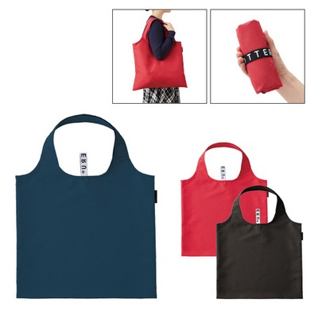
【提案書】
クルリト リサイクルフラットバッグ
特徴
リサイクル回収されたペットボトルを素材に作られた環境に優しいエコバッグです。くるくる丸めて付属のゴムバンドで留めるとコンパクトかつオシャレに持ち運べますのでおすすめです。
納期
納期スペース
仕様
素 材：ポリエステル（リサクイルPEＴ） 他
サイズ：本体/約440×380mm・持ち手/約50×390mm
備 考：レッド・ネイビー・ブラック
お見積
お見積りスペース

